Slide 1
CDA West Maas en Waal 29 november 2022

Slide 2
Samen werken aan vitaal Gelders landelijk gebied

Slide 3
Perspectief voor vitaal landelijk gebied
Breed!
wonen, werken en recreëren
duurzame land- en tuinbouw
gezonde natuurgebieden
groene industrie
schoon en voldoende water
voorbereid op klimaatverandering
Randvoorwaarden
Kenmerken en identiteit van Gelderse gebieden centraal
Uitgaan van eigen kracht
Water en bodem sturend
Gezonde en robuuste natuurgebieden
Bouwstenen voor regionale gebiedsuitwerking
Landbouw, stikstof, natuur, water, klimaat

Slide 4
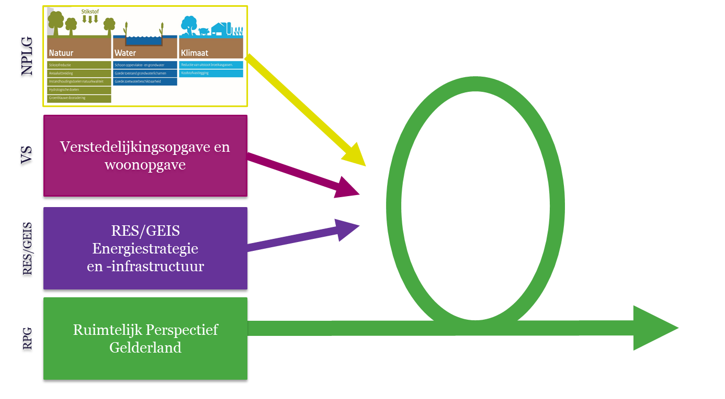
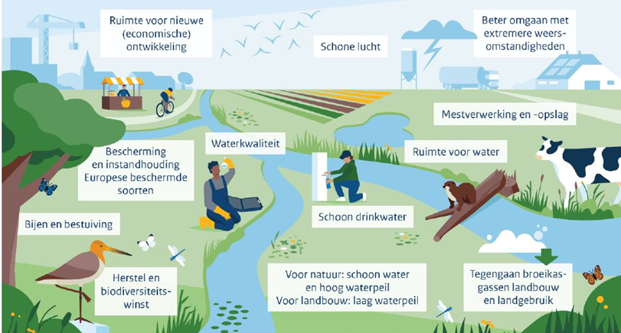
Ruimtelijke samenhang
De ruimtelijke keuzes voor landbouw, natuur, water en klimaat
wegen we in samenhang met de andere grote opgaven zoals:
Energietransitie (RES/GEIS)
Verstedelijking en leefbaarheid
Gezonde en veilige leefomgeving

Slide 5
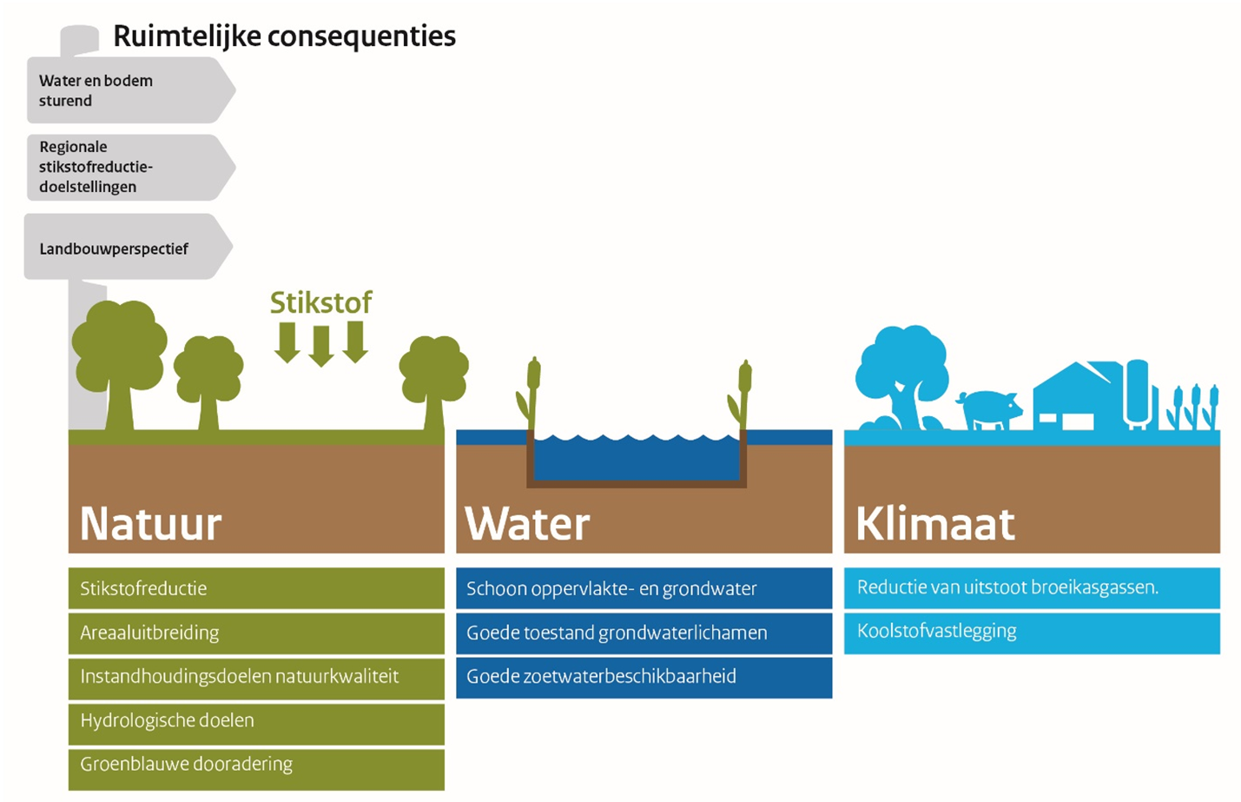
Nationaal Programma Landelijk Gebied
Landsdekkende aanpak t/m 2035
met transitiefonds €24,3mld
Provincies als regisseurs
met partners in de regio’s en deelgebieden
Bestuurlijke afspraken Rijk-provincie over
Rijksbudget o.b.v. Gebiedsprogramma’s

Slide 6
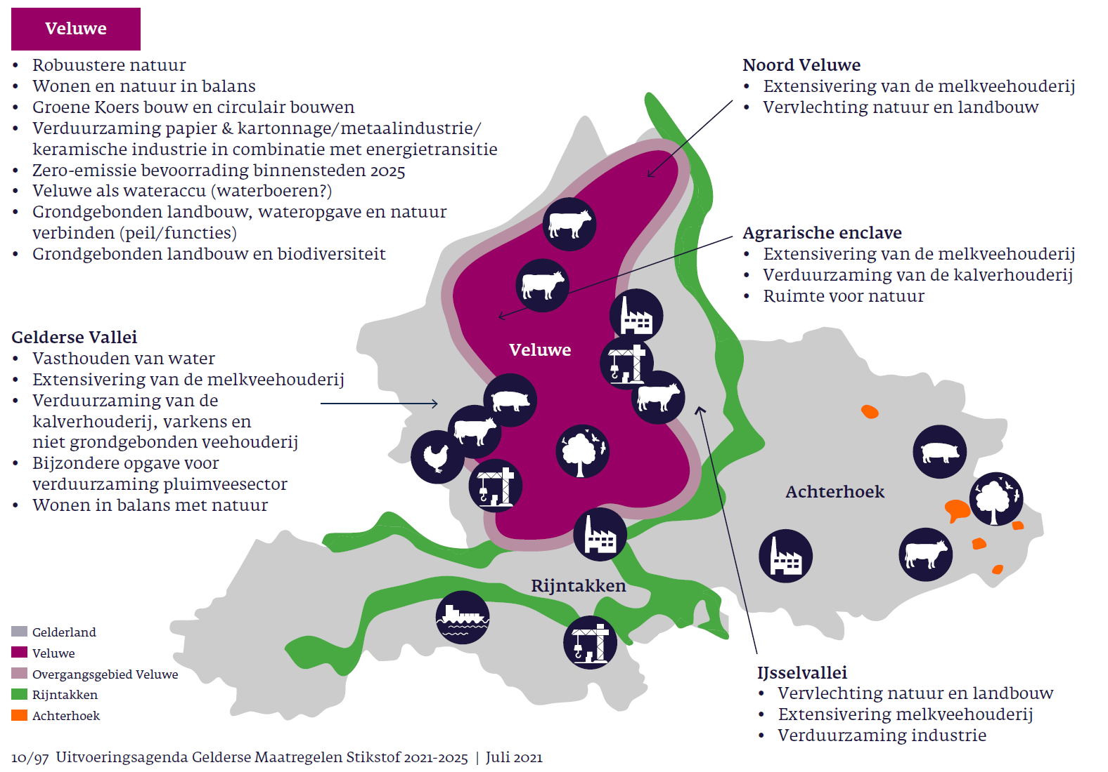
Wij gaan door met de Gelderse aanpak

Slide 7
Gelders programma landelijk gebied (GPLG)
Mijlpalen en planning
2022
oktober | Doelen en opgaven concreet maken Ruimtelijke dilemma’s in beeld (RPG)
november | GS: Kaderstellende Statenbrief
december | PS: oordeelsvorming + besluitvorming over kaderstellende Statenbrief
2023
januari | 1e indicatieve concept Gebiedsprogramma gereed ijkmoment voor het rijk
februari tm april | Reflectie en verrijking door partners Detaillering en verwerken keuzes Regionale uitvoeringsprogramma’s aansluiten
mei juni | Concept Gebiedsprogramma gereed Advies regio’s en (heem)raden Besluitvorming GS/PS
1 juli | Indienen Gebiedsprogramma met regionaal uitvoeringsprogramma bij het rijk

Slide 8
Water en bodem sturend
We zien water en bodem sturend in onze opgaven:
Daar waar gebruiksfuncties conflicteren met draagkracht van water en bodem passen we deze aan of beëindigen we die;
In onze zandgebieden houden we meer regenwater in het grondwatersysteem vast.
In Oost-Gelderland gaat het dan om minder afvoeren.
Voor de Veluwe gaat het daarnaast ook duurzaam beheer van de grondwatervoorraad onder de Veluwe;
In het Rivierengebied gaat, naast zoetwater uit de rivieren, ook grondwater meedoen in het waterbeheer voor drink-, industrie- en beregeningswater.

Slide 9
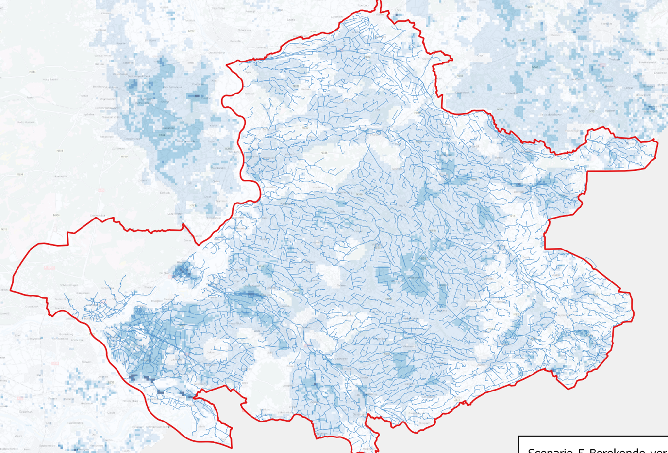
Voorbeeld Achterhoek: 100mm extra water vasthouden drainagebasis gemiddeld 30 cm omhoog
Water en bodem sturend

Slide 10
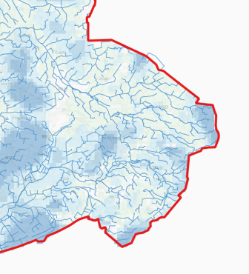
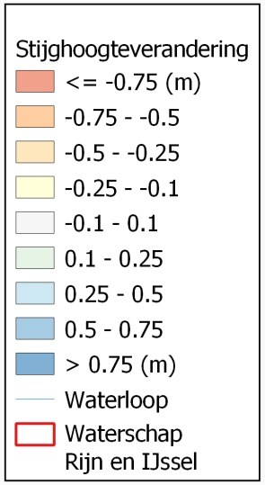
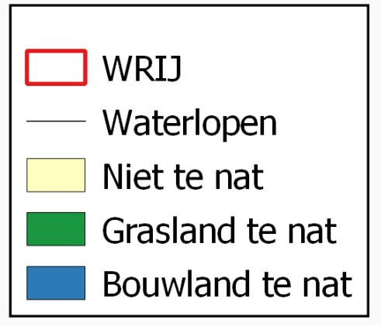
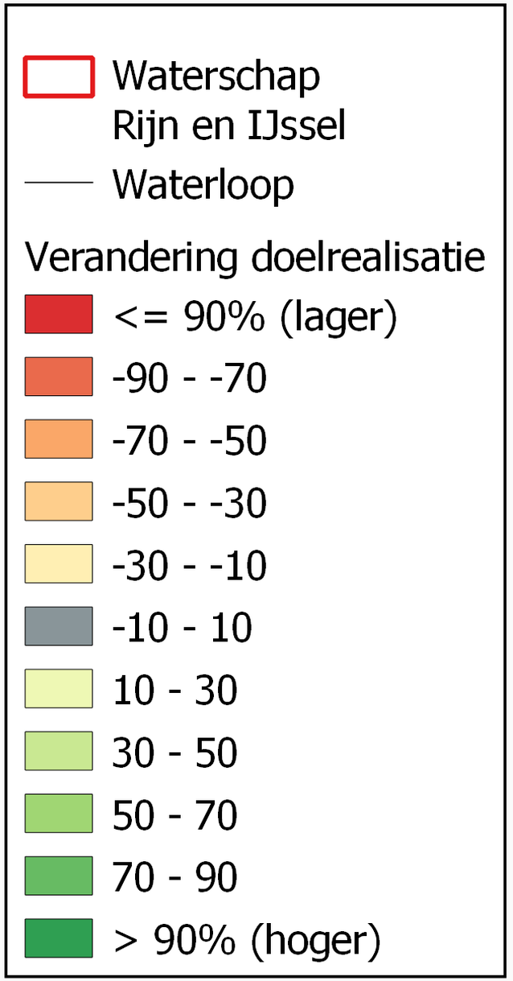
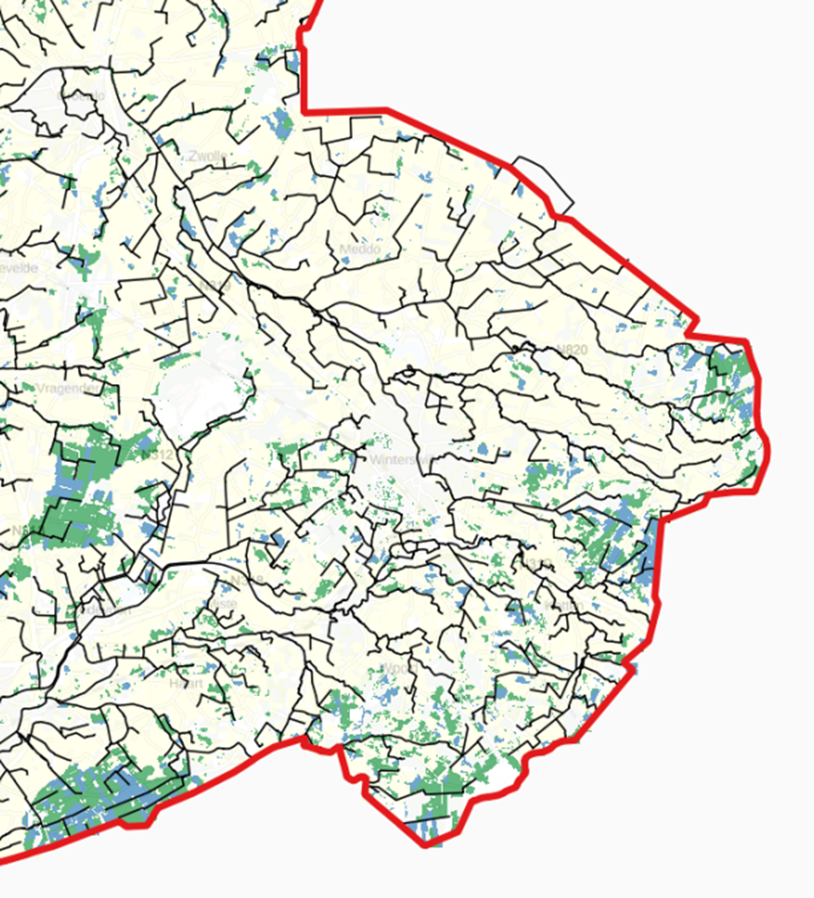
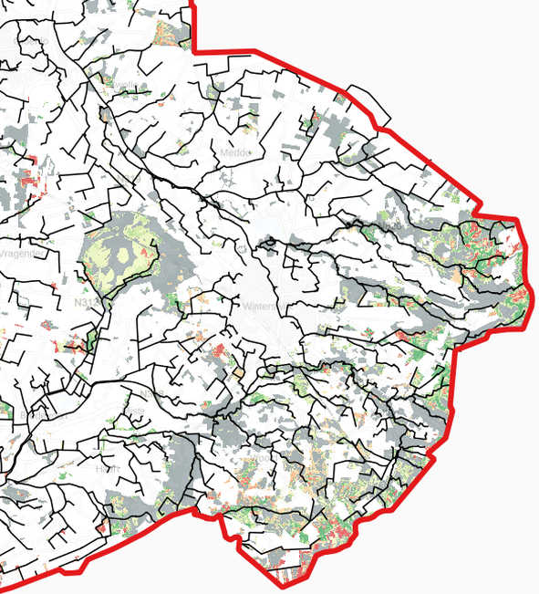
Schattingen effect op functies | Nu (gemiddeld) | Klimaat (gemiddeld) | Extreem droog jaar | Verschil (%) tov totale areaal functie
Droogteschade landbouw | 74.000 ha/ €53 mln | €60 mln | €100 – 200 mln | - 40%
Natschade landbouw | 2.100 ha/ €12 mln | €12,5 mln | - | + 7%

Slide 11
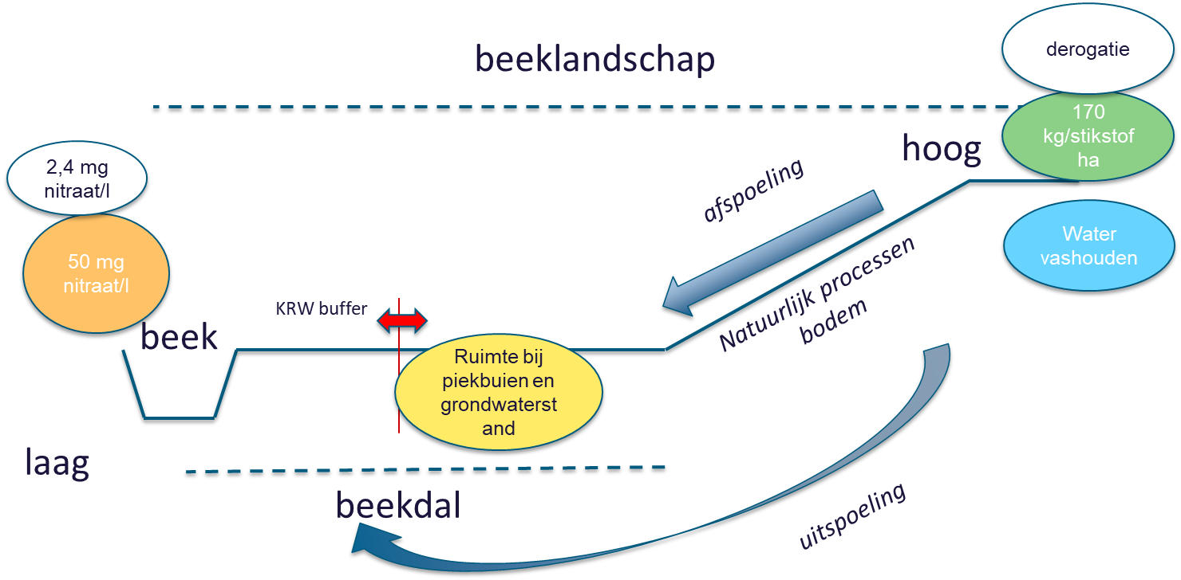
Water en bodem sturend
Van beekherstel naar beeklandschapsontwikkeling

Slide 12
Klimaat
Voor de klimaatopgave houden we vast aan het Gelderse klimaatplan 2021 – 2030 en het nationale klimaatakkoord:
De broeikasgasuitstoot van landbouw en landgebruik moet ten opzichte van 2017 met minimaal 1,9 Mton CO2-eq worden verminderd in Gelderland en klimaatneutraliteit in 2050;
De klimaatopgave voor de industrie uit ons Gelders Klimaatplan is onderdeel van de opgave energietransitie.
NB: Uitstoot broeikasgassen landbouw (methaan, lachgas), industrie etc
Al veel wordt gedaan door de tuinbouw (CO2, geothermie)
Restantopgaven nog niet bekend; mogelijk forse extra opgave voor veehouderij: voer, stal, CO2-vastlegging (carbon farming, permanent grasland, biomassa), etc.

Slide 13
Natuurherstel
We zetten in op natuurherstel door robuust systeemherstel van de Natura 2000 gebieden, groenblauwe dooradering en extra maatregelen en middelen in overgangsgebieden:
We zetten in op kwalitatieve en kwantitatieve versterking van onze natuur zonder verschuiving van de Natura 2000-gebiedsbegrenzingen
Onze inzet in de overgangsgebieden is verduurzaming van de landbouw, versterking van biodiversiteit, verlaging van de stikstofdepositie en input van chemische stoffen
We zetten in op 10% droge en natte landschapselementen (groenblauwe dooradering) omwille van water vasthouden en opvangen, natuurwaarden verhogen en versterken van de identiteit van het landschap
Voor het overgangsgebied rondom de Veluwe zetten we in op het Veluwe Arrangement. Onder meer: nieuwe activiteiten en later alle activiteiten emissie-arm.

Slide 14
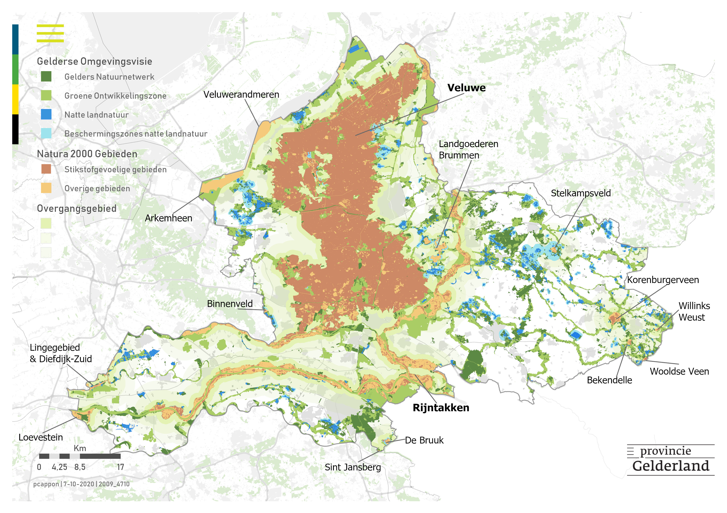
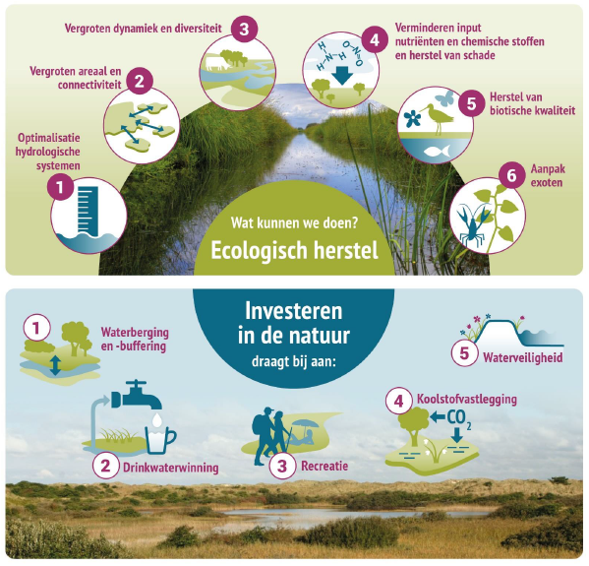
Natuurherstel
Herstel en ontwikkeling Natura 2000-gebieden
Groenblauwe dooradering (10%)
Extra biodiversiteit in overgangsgebieden
Aansluiten bij droogteaanpak en voldoende en schoon water
Invulling moet bijdragen aan verdienmodel landbouw

Slide 15
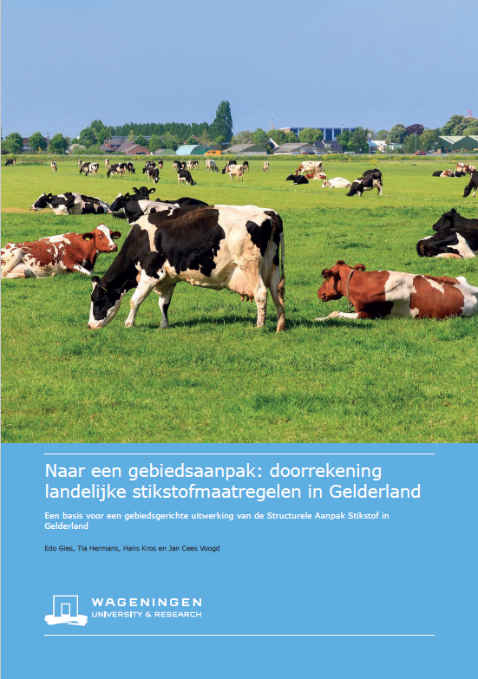
Stikstof
GMS uitvoeringsagenda
WUR-rapport met aanvullende maatregelen voor stikstofreductie

Slide 16
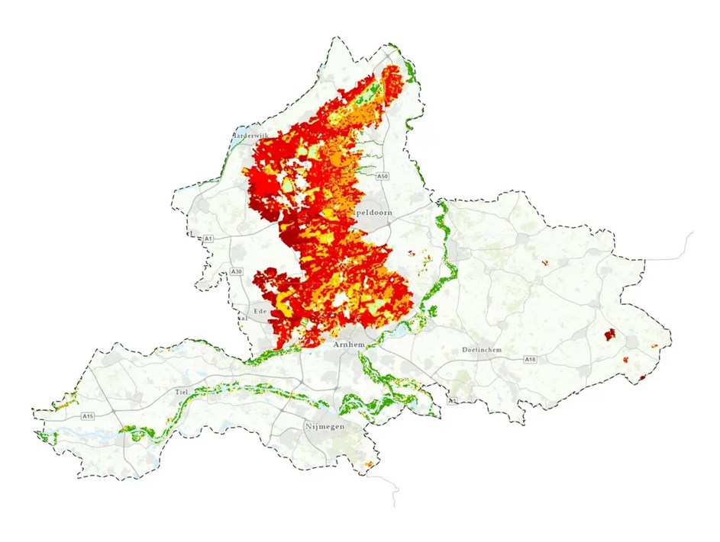
Stikstof in Gelderland

Slide 17
Landbouw met perspectief
Gelders landbouwperspectief
Sterke toekomstgerichte landbouwfunctie moet blijven. Boeren zorgen voor voedsel, onderhouden het landschap en beheren de kwaliteiten van bodem, grond- en oppervlaktewater.
De landbouw staat, als primaire sector, aan de basis van een hele economische keten met veel werkgelegenheid, onderzoek en innovatie – van wereldwijde betekenis.
Nodig zijn:
Duidelijkheid waar naartoe, en wat wel en niet mag
Hulp bij toekomstgerichte bedrijfsontwikkeling
Zicht op een goed inkomen ná de transitie, door blijvend te kunnen verdienen aan de maatschappelijke opgaven

Slide 18
Landbouw met perspectief
We zien natuurinclusieve en/of kringlooplandbouw conform de Kadernota Agrifood 2021-2030 als passend sociaaleconomisch toekomstperspectief voor de land- en tuinbouw
Dicht bij kwetsbare natuur (VHR) en wateren (KRW) betekent dat:
voor grondgebonden bedrijven een gesloten kringloop van voer en mest op ‘eigen’ grond, weidegang en natuurinclusieve bedrijfsvoering met ruimte voor extra verdienmodellen
voor niet-grondgebonden bedrijven een gegarandeerde emissiereductie voor de hele bedrijfsvoering (van voer, stal, mest en management), circulair voer, mestverwaarding en ruimte voor extra verdienmodellen
Voor de overige gebieden in Gelderland betekent dat generieke inzet op emissiereductie en een bedrijfsvoering die in balans is met de eisen van de leefomgeving

Slide 19
Landbouw met perspectief
Instrumentenkoffer moet op orde zijn:
O.a. voor inschakelen adviseurs, hulp bij innovaties/investeringen, pakketten voor langjarig beheer, transitievergoedingen, bedrijfsaankoop.
Voor extensivering en weidegang ook extra grondinstrumenten nodig (zoals kavelruil, uitgifte in langjarige pacht).
Ook belangrijke verantwoordelijkheid van het rijk.
Voor toekomstig verdienmodel:
Niet alleen overheidsvergoeding voor groene en blauwe diensten…
…Ook ruim beleid voor realiseren neveninkomsten, bijv. energie, zorg, recreatie, korte ketens.
Ook markt- en ketenpartijen moeten helpen om boer beter te betalen voor landbouwproducten (Landbouwakkoord)

Slide 20
Onderlinge samenhang van plannen
Provinciaal programma
Regionale Agenda
Gebiedsprogramma

Slide 21
Gebiedsprocessen
Momenteel meerdere gebiedsprocessen in deze fase

Slide 22
Vervolg gebiedsproces
Inrichting- en
beheerplan voor gebied
Uitvoeringsplan
voor het gebied
Natuurinclusief
Bedrijfsplan
per boer

Slide 23
Uitvoering op agrarisch bedrijf
Natuurinclusief
Bedrijfsplan per boer
Uitvoering bij collectieven
(Eénmalige) doorvoering maatregelen
Langjarige beheer- en vergoedingsafspraken.
Pakketten binnen CGBD
Regulier ANLb

Slide 24
Governance
Opstellen en uitwerking GPLG voor 3 Gebieden
Veluwe: Overleg Veluwe-arrangement : 4 overheden
Bestuurlijk overleg + Opdrachtgeversoverleg + ambtelijk regieteam
Achterhoek: Overleg Regiekamer GPLG Achterhoek : 4 overheden + landbouw + natuur
Bestuurlijk overleg + Ambtelijk overleg
Rivierengebied : in ontwikkeling
Thematafels : consultatie en afstemming met bestaande overlegstructuren
Gelders landbouwcollectief : bestuurlijk (Peter Drenth) met Gelderse landbouwvertegenwoordigers
Ambtelijk sectoroverleg natuur-water-landbouw: natuurorganisaties + waterschappen + 3 landbouwvertegenwoordigers
In 7 Regio’s: Gemeenten, provincie, waterschap (plaatje hierna)
Reflectie en inbreng op concept Gebiedsprogramma en uitwerking GPLG

Slide 25
Samenwerken in de regio
Kop van Veluwe/Zwolle
Ermelo Harderwijk Zeewolde (EHS)
Cleantechregio/Stedendriehoek
FruitDelta/Rivierenland
Groene Metropool (GMR)
Foodvalley
Achterhoek

Slide 27
Contact
Bij vragen over vergunningen, subsidies, uw leefomgeving en/of provinciaal beleid kunt u terecht bij het Provincieloket.
Via het vragenformulier op de website: www.gelderland.nl -> contact.
Of tijdens kantoortijden telefonisch via: 026 359 99 99.
Nieuwsbrief Agrifood ontvangen?
Meld u aan via agrifood@gelderland.nl

Slide 28
CDA West Maas en Waal 29 november 2022

